Slide 1
Archeologie českých zemí pozdní středověk, novověk
3. Postmoderní směry v historiografické a archeologické produkci.

Slide 2
Tzv. nová archeologie
60. l. 20. stol. – prosadila se v USA : víra v neomezené možnosti vědy
– vychází z pozitivismu
– přesvědčení, že bude vyvinuta dokonalá metoda terénního výzkumu a jeho zpracování
– 1962: Lewis Binford: v USA definoval tzv. procesuální archeologii
– archeologii propojil s kulrutní antropologií a využíváním přírodovědných metod
– hledání zákonitostí a pravidel vývoje: nezájem o události
– odmítl kulturně historický přístup: místo hledání analogií mezi kulturami se řešily otázky vztahů
70. léta – Colin Renfrew: v Anglii prosazoval tzv. novou archeologii
– studium obecných kulturních procesů a nalezení obecných zákonitostí lidského chování v reakci
na přírodní prostředí
– poznání funkce artefaktů v příslušných procesech (výrobní, uživatelský, zánikový)
1976 – David Clarke: definoval tzv. analytickou archeologi
– omezení subjektivního pojetí a výkladu

Slide 3
80./90. léta – postprocesuální archeologie: vznikla ve VB jako směr ovlivněný západoevropskou postmoderní
filozofií, který se vymezil proti principům vědecké objektivity
– dějiny chápe jako proces, který není řízen univerzálními zákonitostmi, a proto je nahodilý (subjektivní)
– historické zkoumání definuje jako aktuální politický proces, v němž nejde o poznání minulosti,
ale o způsob (možnost), jak změnit současnost (obecně proti vědeckému poznání)
2 směry: a) Ian Hodder (Cambridge) – kritik L. Binforda
– zakladatel symbolické a strukturální (kontextové) archeologie,
– vliv iracionálních momentů v životě společnosti
– symbolická a ideologická podstata archeologických artefaktů
b) M. Shanks a C. Tilley – žáci Hoddera
– zakladatelé kritické či radikální archeologie
Spor mezi procesualisty a postprocesualisty v otázce: obecné a zákonité x nahodilé a zvláštní
– procesualista má objektivní přístup k pramenům a archeologii pokládá za vědu, tj. činnost směřující k poznání.

Slide 4
80. léta – kongitivní archeologie: archeologie lidské mysli (v pozůstatcích se snaží odhalit tajemství myšlenkových procesů)
– lidské myšlení chápe jako geneticky vypěstované a generacemi zakódované myšlenkové modely
– 1982: Colin Renfrew – publikoval zásadní přednášku o znovuvyužití procesuální metody
– 3 směry: a) kognitivně – postprocesuální: symbolický rozměr hmotné kultury (smysl a význam)
b) kognitivně – procesuální: význam poznávacích schopností (výzkum myšlení a chování)
c) kongitivně – evoluční: vznik a vývoj poznávacích schopností
– bez dostatečně ověřených dat: bungee-jumping do Světa fantazie
C. L. Redman – americký antropolog: rozbor těchto směrů
D. K. Charles, J. Bintliff – výzva k toleranci různých paradigmat
D. Austin – na příkladu výzkumu anglické středověké vesnice Warham Percy doložil, že je mylné dokládat písemné
prameny archeologickými zjištěními
– vykopané půdorysy nelze přiřazovat písemně doloženým sociálním vrstvám rolníků, protože
na velikost domů působily i jiné faktory

Slide 5
Strukturální historiografie
20. stol. – vznikla ve Francii jako protireakce na událostní historii
– důraz na sociální a ekonomické struktury
Historická metoda – kritické hodnocení využívá také nepísemné prameny: místní zvyky a názvy, fotografie,
archeologické doklady, filmy aj.
Moderní historická věda – kombinováním několika metod chtěla postihnout všechny vrstvy dějiných událostí,
k čemuž využívá i „netradiční" prameny („oral history")
– výzkum přehlížených témat: dějiny žen, okrajových sociálních, etnických nebo sexuálních
skupin, psychologických faktorů (strach, láska, nenávist aj.).
Philippe Ariés (1914 – 1984) a Michel Foucault (1926 – 1984)
– problematika každodenního života a eticko-filozofické otázky (smrt, sexualita)

Slide 6
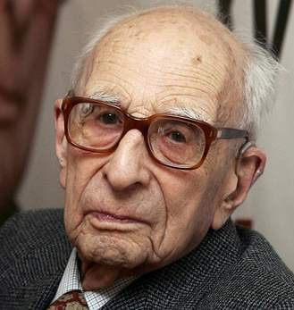
Claud Lévi-Straus – představitel francouzského strukturalismu: studoval kulturní systémy
– studoval na pařížské Sorboně práva a filosofii, které vyučoval na středních školách
– 1935: profesor na univerzitě v São Paulu
– 1959-1982: profesor sociální antropologie na Collège de France
– kultura: nástroj adaptace člověka na přírodní prostředí
zahrnuje všechy sféry lidské činnosti
projevy odráží univerzální struktury lidského myšlení (studium mýtů)
(„kultury jsou si rovné, ale odlišné“; hlavní funkce: udržování komunity)
– hledal univerzální pravidla lidského myšlení bez ohledu na civilizační vyspělost
(žádný prvek nemá smysl sám o sobě, ale je součástí společenských vztahů)
Kulturní antropologie – kultura: je systém idejí, sociokulturních pravidel a artefaktů, které sdílí a předává
určitá společnost
skládá se z kulturních prvků: ideová, normativní a technologická složka
– americká: zaměřena na studium kultury
– britská: studium společnosti a její sociální struktury

Slide 7
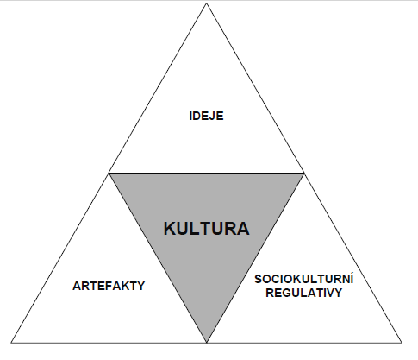
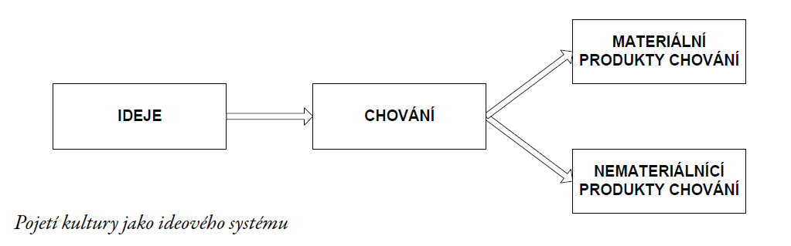
Základní součásti kultury (atributy):
kulturní prvky – ideje (předcházejí věcem), sociokulturní regulativy, artefakty
kulturní areál – geografická oblast
Artefakty – hmotné produkty záměrné lidské činnosti
kulturní univerzálie – kulturní prvky vyskytující se ve všech kulturách (architektonické slohy)
Kulturní změna – vnitřní: inovace (výrobní postupy), revitalizace,
– vnější: difuze (napodobování), asimilace, akulturace

Slide 8
Archeologické nálezy – předměty nebo soubory předmětů antropogenní nebo přírodní povahy z období
středověku a raného novověku
Artefakty – prostředky kulturní adaptace na přírodní prostředí: odráží materiální a duchovní vyspělost
– nositelé specifických vlastností a zdrojem informací historické povahy
– jsou vyrobeny z různých surovin, plní určitou funkci a mívají symbolický význam
– funkce: adaptivní, profánní, sakrální, statusová, estetická (dekorativní), aj.
Ekofakty: a) předměty přírodního původu vzniklé v důsledku lidské činnosti (nezáměrné):
– uhlíky, výrobní odpad, struska, kovové slitky, skelné taveniny, aj.
b) přirozené pozůstatky lidí, zvířat a rostlin:
– kosti, fosilie, pyl, sedimenty/usazeniny aj. (rostlinné zbytky, textil, kůže, chlupy, vlasy z jímek)
– ekofaktové vlastnosti: rekonstrukce přírodního prostředí kulturní krajiny (vzorkování)
– analýzy: archeobotanické, archeozoologické, palynologické, malakologické aj.
– využití metod a poznatků z geologie, pedologie, klimatologie, sídelní geografie aj.

Slide 9
Modernisté – vychází z humanismu, osvícenství a racionalismu (rozvoje vědy)
– víra v pokrok, poznání a možnost pozitivního rozvoje lidí
– politicky se ztotožňují s demokracií, t.j. systémem, který bere ohled na potřeby a zájmy
celé společnosti
Postmodernisté – filozofické základy moderních konceptů pokládají za nebezpečné
(přináší iluze, mýty, a konflikty)
– odmítají osvícenecký racionalismus a přesvědčení, že zkoumáním historie je možné dosáhnout
objektivity a pravdy (poučení)
– usilují o odstranění národních a politických aspektů z historického bádání
(nacionalismus považují za hlavní příčinu válek v 19. a 20. stol.)
Cíl – zamezení zneužívání obecně přijatých pravd (politickou) mocí
– princip neustálé změny
– historie jako plynutí nahodilostí, bez řádu, vyššího cíle a smyslu

Slide 10
Postmoderní poznání:
– je výlučně subjektivní (objektivistický náhled mění v konstruktivistický)
– popírá objektivitu (neexistuje rozdíl mezi historií a fikcí)
– koexistence více "pravd„ vede k radikálnímu relativismu a pluralismu
– antimoderní postoj: silné iracionální prvky
– s koncem "metapříběhu" je nevyhnutelně spojen konec vědy
– v historiografii: přesun od makro-historie k mikrohistorii a k dějinám všedního dne (každodenního života)
– je pozitivní v tom, že podporuje vynalézavost
(nové věci se vždy rodí z nesouhlasu a nikoliv ze shody)
Znaky: 1. Skutečnost je chápána jako výklad, který je užitečný, ale nikoliv objektivně pravdivý
2. Člověk nemůže překročit vlastní výklad skutečnosti
3. Teorie nejsou objektivní (konstrukce), ale ty jsou vymyšlené

Slide 11
Nové vědecké metody – do historického výskumu aplikovány přístupy dalších společenských věd:
ekonomie, etnologie, religionistika, psychologie, psychoanalýza (tzv. psychohistorie),
atropologie (tzv. historická antropologie jako „nejmódnejší" světový trend).
Komplexnost – využívání statistiky, demografie, kvantifikace: PC zpracování
Specializace – úzké vymezení tématiky a problémů (rodové studie, dějiny menšin, homosexuálů, dětí, nemocných,
zločinců, trestanců aj.)
Postmoderní kritika – přináší skepsi v historickém poznání
Hayden White (nar. 1928) – historie je de facto nepoznatelná (fikce)
– Metahistória: Historická imaginácia v Evropě devetenáctého století (1973, 2011).
– Tropika diskurzu (1978).
Jacques Derrida (1930 – 2004) – historické dílo je subjektivní konstrukcí autora,
tj. "neexistují žádné dějiny mimo texty„.

Slide 12
Jean-François Lyotard (1924 –1998)
– narozen ve Versailles, francouzský filozof, zakladatel postmodernismu
– studoval filozofii a literaturu na Sorboně, středoškolský profesor (v Alžíru)
– vyučoval na vysokých školách v Paříži a Vincennes (1971 prof. filozofie)
– La Condition postmoderne. Rapport sur le savoir. Paris 1979.
(Postmoderní situace)
– základní dílo filozofického postmodernismu, které analyzuje specifické znaky moderního a
postmoderního vědění
– napsal pro univerzitní radu québecké vlády jako zprávu o úrovni vědění v nejvyvinutějších společnostech

Slide 13
Událostní paradigma
(v současné archeologii)
Návrat k archeologickým událostem:
– skrze artefakty (s jejich adaptační i komunikační funkcí) v kontextu jejich struktur a událostí
Událostní paradigma vychází z následujících tezí:
1. Lidský svět (kultura):
a) má 3 strukturálně propojené podsvěty: artefaktový – institutový – ideový (textový)
artefaktový – je nejstarší a oba zbývající generuje (komplexita artefaktů)
sociální – tvoří vztahy při utváření artefaktového podsvěta
b) je jak adaptivní i komunikativní: studuje minulé i současné adaptace
c) odmítnutí historizmu zaměřeného na pouhý popis minulých událostí
d) minulost má aspekt událostní i strukturální: událost: stvoření nebo zánik artefaktu
strukturální: pravidla zhotovení (artefaktový algoritmus)

Slide 14
Dnes:
Teorie sídelních areálů – artefakty a archeologické struktury v prostoru jsou interakcí vztahů mezi
společností a přírodou, lidskými komunitami a jedinci
Sídelní strategie – predikce lokalizování lidských sídlišť z hlediska ekologických, ekonomických, demografických
a sociálních faktorů
Analýza – archeologická databáze a mapy odráží závislost osídlení na změnách přírodního prostředí,
dostupnosti potravinových a surovinových zdrojů, technologické úrovni při jejich využití
a na organizační struktuře společnosti
Aplikace na úrovni – jednotlivé struktury (stavby)
– sídelního celku, areálu, lokality, krajiny
– lidské komunity

Slide 15
Archeologie
Teoreticko-metodologická východiska
1. Období starožitnické: tzv. předvědecké období: konec 18. – 1. pol. 19. stol.
– archeologické památky chápány jako starožitnosti (atraktivní předměty: uměnovědné hledisko)
– pátrání po kořenech národů
2. Archeologie v období vědy: 2. pol. 19. – poč. 20. stol.
– tradiční archeologie (historie): vyhledávání pramenů (pozitivismus – „ad fontes“)
– estetický zájem o vykopávky se změnil ve vědeckou činnost zaměřenou na poznání minulosti (diskurz vědy o materiální kultuře)
3. Archeologie mezi válkami: kulturně historické paradigma
– rozvoj sídelní archeologie: původ a rozšíření archeologických kultur (ztotožňovány s historickými etniky)
– formální vlastnostl archeologických pramenů: morfologicko-typologické a kulturně srovnávací studium
– soupisy památek, mapy: migrace archeologických kultur (difusionismus)
4. Poválečná archeologie: nový přístup k pramenům a metodám
– 60. léta: procesuální archeologie – adaptace člověka na přírodní prostředí
– 80/90. léta: postprocesuální archeologie – hledání symbolického rozměru lidského konání
– přetváření krajiny chápe ve filozofické abstraktní rovině

Slide 16
Literatura
Appignanesi, R., Garrat, Ch.: Postmodernismus pro začátečníky, Ando Publishing, Brno, 1996.
Derrida, J.: Texty k dekonstrukci, Archa, Bratislava 1993.
Hodder, I. – Shanks, M. Processual, Postprocessual and Interpretive Archeologies. In: Hodder, I. – Shanks, M. et al. (eds.), Interpreting Archaeology. Finding Meaning in the Past. London-Routledge 1995, 3–29.
Lyotard, J. F.: O postmodernismu, Filosofický ústav AV ČR, Praha 1993.
Neubauer, Z.: Přímluvce postmoderny, Hrnčířství a nakladatelství M. Jůza a E. Jůzová, Praha 1994.ch, W.: Naše postmoderní moderna, Zvon, Praha 1994.
Renfrew, C. Towards an Archaeology of Mind. Cambridge: Cambridge 1982.
Stanley, J. G.: Úvod do postmodernismu. Praha 1997.

